Slide 1

物聯網應用設計與實作
第五組
0616008 張立憲 0616100 鄭棨元
0616018 林哲宇 0616313 張侑翔
0616021 陳巧錚 0616329 李京叡
0616067 歐智行 0616000 我我我
IoTtalk

Slide 2

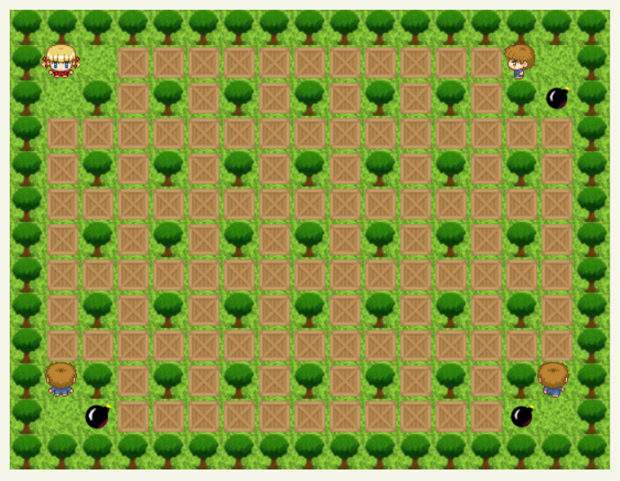
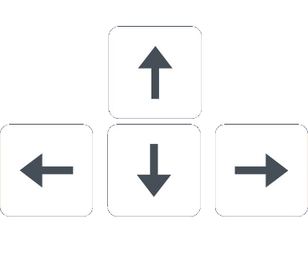

Bomberman
Oringinal 玩法:
1. 玩家用鍵盤 控制人物移動
放炸彈
2. 若得到工具可以加快移動速度、增加炸彈數量、火力
3. 被炸彈炸到 -> Game Over
space

Slide 3
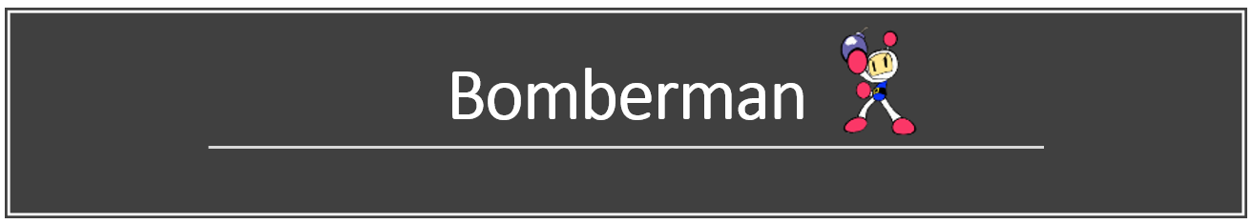
一款好玩的炸彈人遊戲?
身歷其境
破壞別人的遊戲體驗

Slide 4
透過iottalk
利用手機傾斜來操控炸彈人移動
在別人遊戲時在任何位置放入炸彈

Slide 5
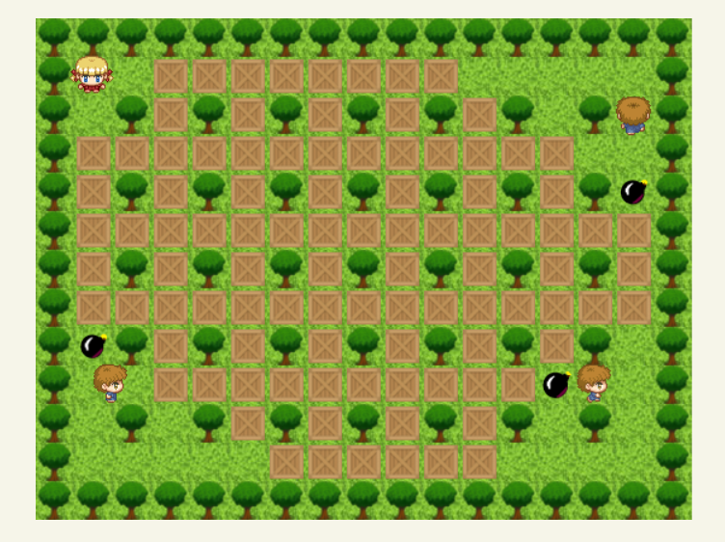

Bomberman
New 玩法(利用IoTtalk):
1. 玩家用 控制人物移動、放炸彈
2. 若得到工具可以加快移動速度、增加炸彈數量、火力
3. 有另一個人能連線進來，畫面上會顯示其所在位置
( )，透過 移動位置在想要的地方放炸彈
4. 被炸彈炸到 -> Game Over

Slide 6
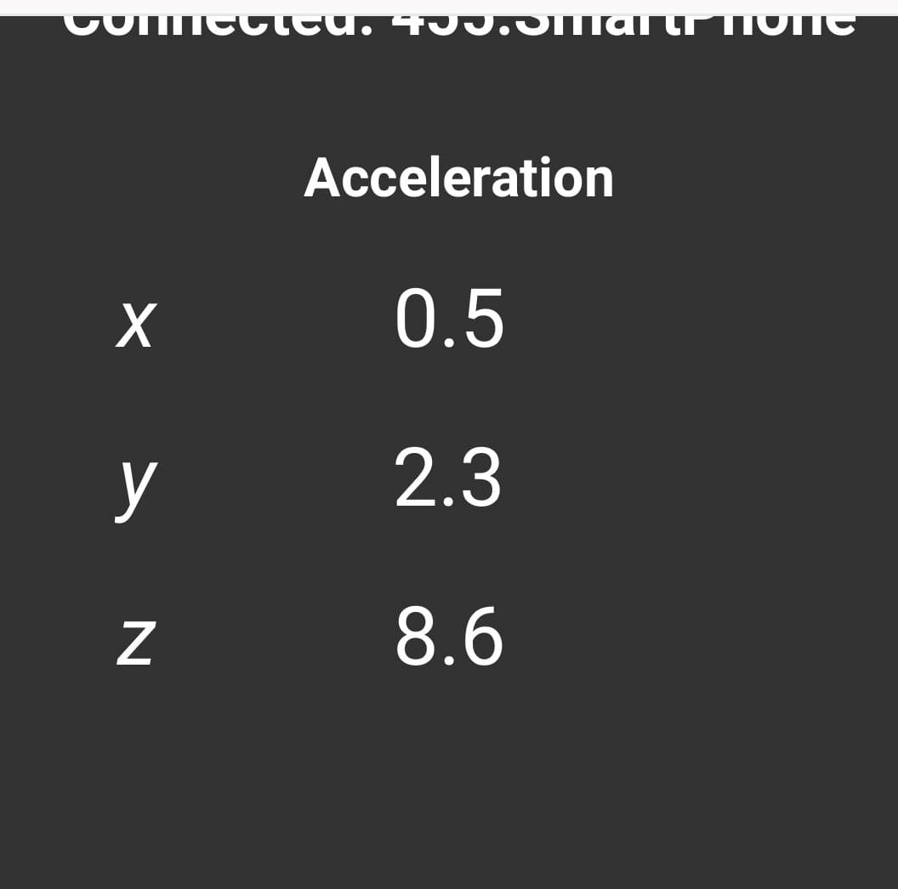
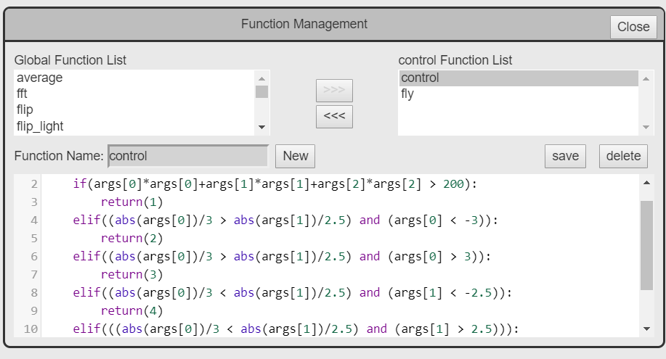
炸彈
向右
向左
向上
向下

Slide 7
與第四組合作 – 雙方的IDF可以互聯
IDF(A)
ODF(A)
IDF(B)
ODF(B)

Slide 8
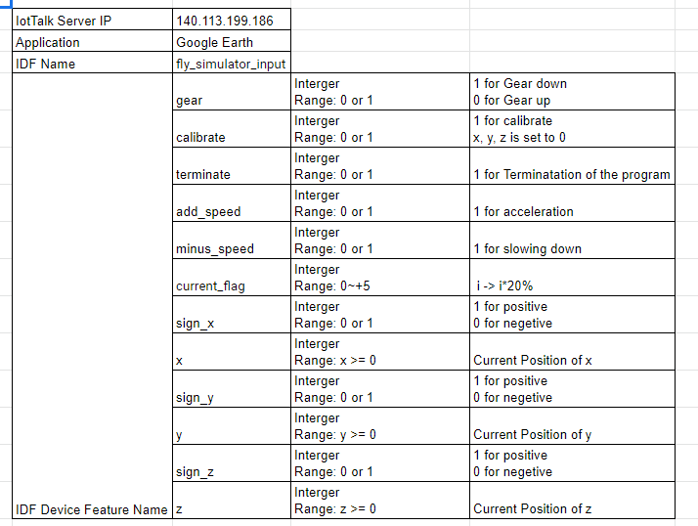
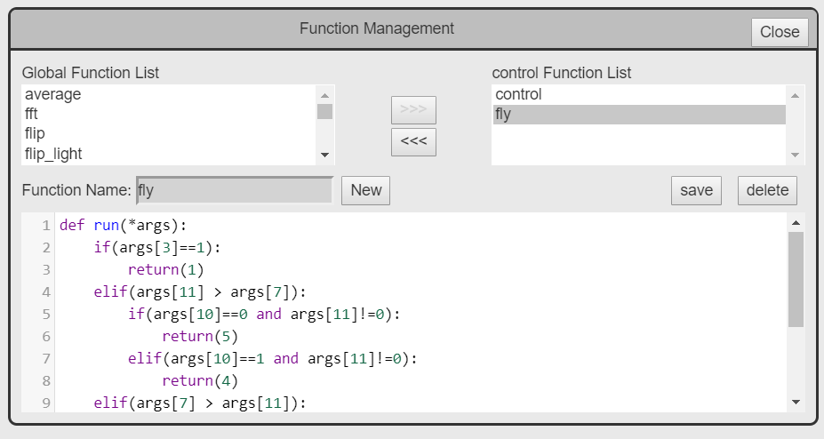
炸彈
正負
炸彈
大小
Args[7]
向下
向上
正負
大小
Args[11]

Slide 9
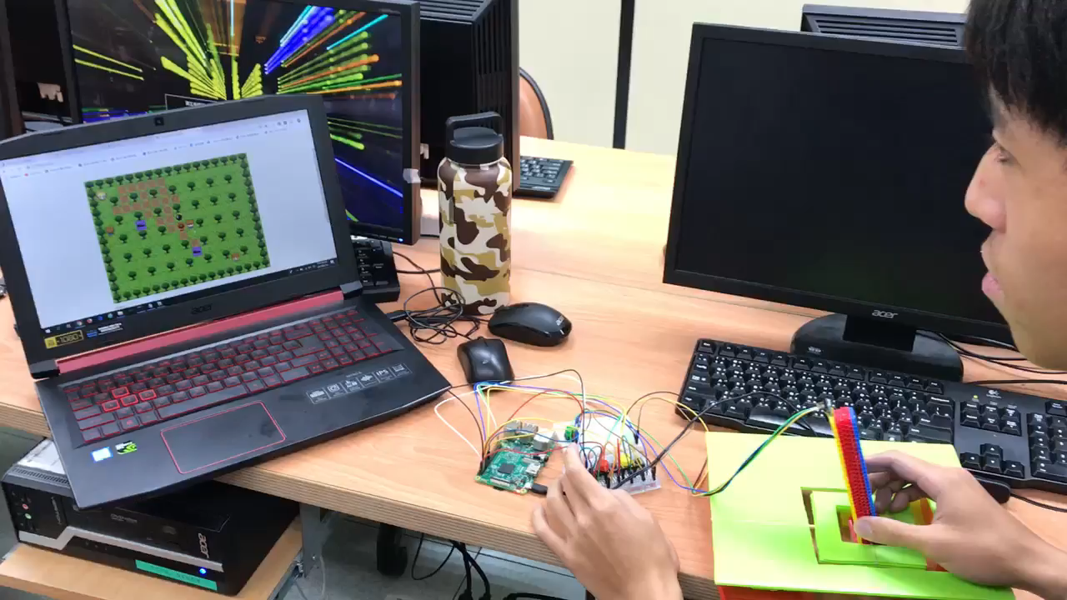

Slide 10
分工
林哲宇 建立團隊github、團隊spec、協助開發隨機炸彈功能
鄭棨元 開發隨機炸彈功能、設置隨機炸彈的IDF ODF
陳巧錚 將iottalk IDF的資訊，寫function透過判斷式轉換至炸彈人code可判讀形式、ODF
張侑翔 介面設計，修改遊戲模式
李京叡 開發炸彈功能，協助debug
張立憲 開發基礎的移動功能，遊戲常數優化
歐智行 主要簡報者，與合作組別溝通合作細項、簡報製作

Slide 11
End

